Slide 1

היכרות עם כלי הפיתוח
קורס הנדסת תוכנה תשע"ח
מחבר: ערן חדאד

Slide 2
Git
היא מערכת ניהול גרסאות מבוזרת. המערכת נוצרה בשנת 2005 על ידי לינוס טורבאלדס כדי לנהל את קוד המקור של לינוקס וכיום היא אחת ממערכות ניהול הגרסאות הנפוצות בעולם.
בעזרת כלי הזה אנו יכולים לנהל גרסאות קוד, לעבוד בצוותים, ולאחד מצבים שונים של עבודה.
שימוש יעיל של בקרת גרסאות היא מיומנות חשובה ומועילה עבור כל מפתח תוכנה ובמיוחד אם יש יותר ממפתח אחד שמעורב בפרויקט.
בעבר, בכל חברת תוכנה היה אחראי על איחוד גרסאות וניהולם, מאז שהגיט נכנס לשימוש, ניהול הגרסאות נעשה בצורה אוטומטית

Slide 3
GitHub
GitHub הוא שרותgit אונליין הפופולרי בעולם.
השירות הוא חינמי בתצורת קוד פתוח. כלומר – כל הקוד שננהל שם הוא משותף לכל העולם, כמו שאחרים יכולים להשתמש בקוד שלכם גם אתם יכולים להשתמש בקוד של אחרים
משמש כמערכת ניהול פרוייקטי תוכנה, רשת חברתית, מקום לקוד פתוח, ועוד.
בקורס נשתמש ב-github בצורה נרחבת.
בהמשך הקורס נעמיק בבקרת תצורה

Slide 4
Git התקנה
התקן את git בקישור: https://git-scm.com/downloads
או השתמש ב- command line
צור חשבון ב- (Github חינם) בקישור: https://github.com
כדי לבדוק האם ההתקנה הצליחה, כתבו בcommand line git –version
אם לא מותקן, נסו להפעיל את המחשב מחדש.

Slide 5
node
NodeJS היא סביבת זמן ריצה שפותחה בC++ ומבוססת על מנוע V8 של גוגל, ומשתמשת בJavascript כשפה המרכזית בה.
התכנות ב - NodeJS הוא "מונחה אירועים", כל מה שקורה הוא דינאמי וניתן לתת מענה בזמן אמת לכל דבר, זה מה שהופך את NodeJS לפופולארית ויעילה
יכנס לאתר https://nodejs.org/ ונראה את המסך הבא:

Slide 6
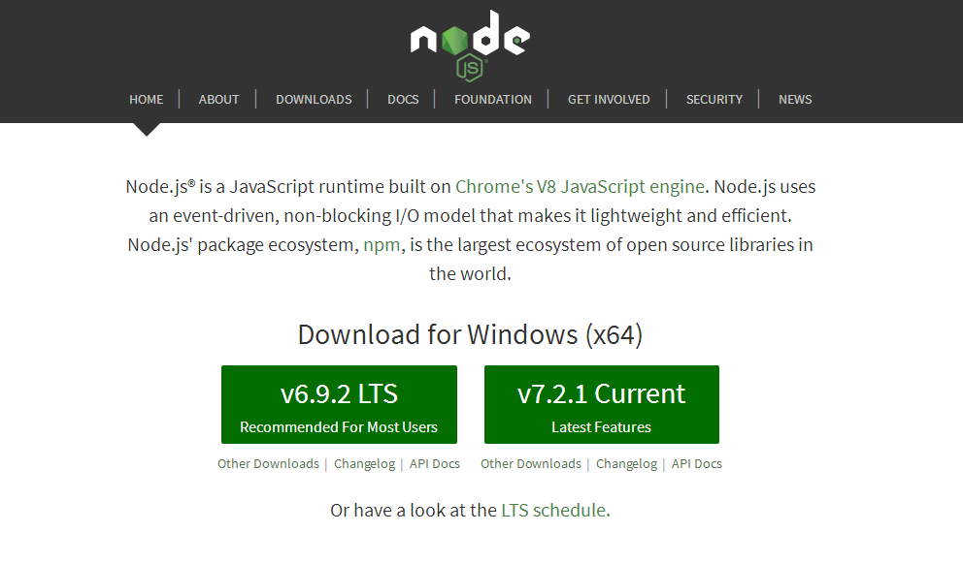
nodejs הורדה והתקנה

Slide 7
node
האתר נותן לנו 2 בחירות להורדה, אחת מהן זה הגרסה החדשה ביותר והשנייה זה גרסת LTS יותר ישנה LTS זה ראשי תיבות ל- Long Term Service, זאת אומרת שהגרסה הזאת תקבל עדכונים לאורך זמן, לכן עדיף להוריד את גרסת הLTS על פני הגרסה החדשה ביותר לאחר שהורדתם לחצו על הקובץ(או תחפשו אותו בתיקיית ההורדות שלכם ותלחצו עליו פעמיים) ותעברו את שלב ההתקנה
ההתקנה תתקין לכם את NodeJS ואת NPM
NPM זה ראשי תיבות לNode Package Manager, ובעזרתו נוכל להתקין מודולים לפרויקט הNodeJS שלנו, ליצור פרויקטים ועוד(תוכלו לקרוא עוד על NPM כאן)

Slide 8
Angular2.x
Angular 2.x היא תשתית תוכנה (framework) בקוד פתוח ליישומי רשת.
Angular 2.x מייצרת יישומי רשת בתשתית SPA (Single Page Application), מטרת SPA הוא לתת חווית משתמש מהירה וזורמת יותר, האפליקציה נטענת פעם אחת בבקשת הדף ולאחר מכן מבצעת רק פניות AJAX לשרת
השפה פותחה ומתוחזקת ע"י Google, היא אחראית גם לתעד את השפה.
Microsoft מפתחת את סביבת העבודה לשפה
סביבת עבודה זו נקראת visual code והיא מותאמת לפיתוח בשפה עם שימוש בgithub

Slide 9
Angular2.x התקנה
לng2 (קיצור לAngular2) יש CLI (Command Line Interface) ייחודי בעזרתו ניתן ליצור פרויקטים, דפים, שירותים וכו' בצורה קלה.
הדף הרשמי של הCLI https://github.com/angular/angular-cli
התקנת ה CLI בעזרת CMD : npm install -g @angular/cli
כדי לבדוק אם הותקן כמו שצריך ניתן לכתוב בCMD ng –v

Slide 10
Angular2.x יצירת פרויקט חדש
פתחו את הCMD וכדי ליצור פרויקט חדש כתבו
ng new PROJECT-NAME
לאחר שהCLI מסיים כנסו לתיקיה שנוצרה
cd PROJECT-NAME
כדי להריץ את הפרויקט כתבו את הפקודה הבאה:
ng serve -o
וכנסו לכתובת http://localhost:4200/ בדפדפן שלכם, כאן תוכלו לראות את הפרויקט שבניתם

Slide 11
Angular2.x בניית פרויקט ל Production
כתבו בCMD את הפקודה הבאה:
ng build –prod
הCLI יצור לכם תיקייה בשם dist
תיקייה זו תכיל את כל הפרויקט שלכם אך הפעם במקום קבצי ts יהיו שם קבצי js
עכשיו הפרויקט שלכם מוכן להפצה .
שלב זה חיוני, כיוון שכרגע הסטנדרט של הדפדפנים הוא JS.
לאחר שלב זה, הפרויקט שלכם עובר סוג של קימפול לjs ועושה סוג של סדר בקוד ואופטימיזציה לJS

Slide 12

Firebase
מספקת למפתחים כלים ייחודים לסנכרון מידע בזמן אמת בין אפליקציות ושרתי אינטרנט מרוחקים.
מספקת למתכנתים ספריות קוד מוכנות מראש שיוכלו לנצל לטובת פיתוח המוצרים שלהם.
המוצרים העיקריים שבשימוש:
real time database
hosting
authentication
storage
נרחיב על כל מוצר בהמשך הקורס

Slide 13
Firebase התקנה
כדי להתקין Firebase אצלכם, פתחו CMD וכתבו :
npm install -g firebase-tools
לאחר מכן אתחלו את התיקייה של הפרויקט
firebase init
בחרו לפתוח פרויקט חדש ותנו לו שם כלשהו
כשתופיע לכם השאלה איפה התיקייה הראשית של הפרויקט כתבו dist
לבסוף הפיצו את הפרויקט בfirebase
firebase deploy
כנסו לכתובת שתופיע לכם בCMD

Slide 14
visual code התקנה
Visual Studio Code הוא IDE חינמי שMicrosoft פיתחו
הוא מותאם לעבודה עם Angular2 וניתן להתקין לו תוספים כדי להריץ פרויקטים בשפות שונות
ניתן להוריד את התוכנה בכתובת הבאה:
code.visualstudio.com/download
אחרי שהכלי הותקן ניתן לפתוח את הפרויקט דרך הCMD.
כנסו לתיקייה בה נמצא הפרויקט, ובCMD כתבו code . , יפתח לכם visual code עם הפרויקט שפתחתם

Slide 15
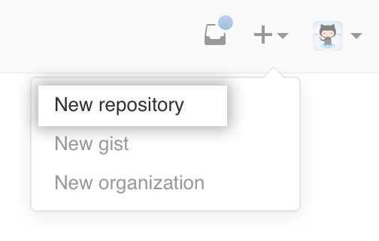
פתיחת ספרייה בגיט
אחרי שפתחנו את הפרויקט הראשון שלנו, אנו רוצים לקשר בין הפרויקט לגיט
בכל עמוד בגיט יש בצד ימין למעלה סימן +, לחצו עליו ואז על new repository

Slide 16
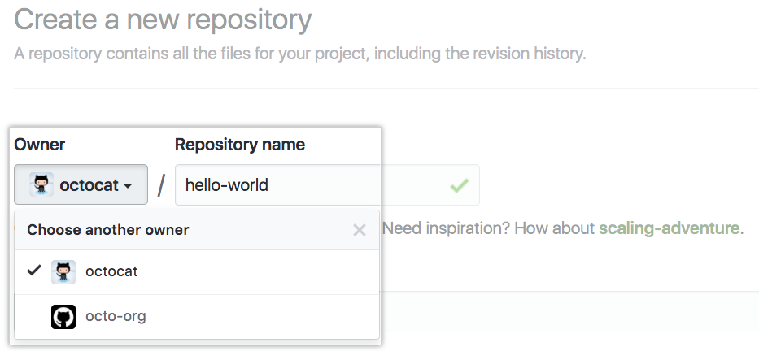
פתיחת ספרייה בגיט
ברשימה הנגללת שתפתח לכם בחרו את המשתמש שאיתו תרצו לפתוח את הספרייה

Slide 17
פתיחת ספרייה בגיט
כתבו את שם הספרייה אותה תרצו לפתוח, אל תוסיפו Readme או כל קובץ אחר כדי להימנע מהתנגשויות
לחצו על Create repository
זהו, יצרתם ספרייה חדשה בגיט

Slide 18
קישור בין הספרייה לפרויקט
בתקיה שבא נמצא הפרויקט פתחו CMD
אתחול את התיקייה לתיקיית Git
git init
הוספת הקבצים של הפרויקט לפני commit
git add .
הוספת commit לקבצים שהוספנו ( בהמשך הקורס נרחיב על המשמעות)
git commit -m “New project"

Slide 19
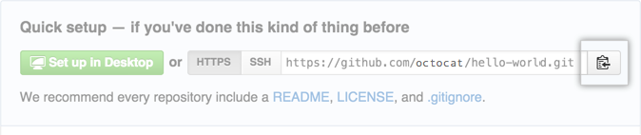
קישור בין הספרייה לפרויקט
בספרייה שלכם בגיט למעלה, לחצו על clone or download והעתיקו את הקישור שמופיע שם
כדי שנוכל להעלות את הקבצים שהוספנו להם commit נצטרך לרשום
git remote add origin remote repository URL
החליפו את הטקסט האדום בקישור הספרייה שלכם

Slide 20
קישור בין הספרייה לפרויקט – כמעט סיימנו
כדי שהקישור שהוספנו לתיקייה יאושר נשתמש בפקודה remote -v
git remote –v
בשלב האחרון יש להעלות את התיקייה לגיט ע"י הפקודה הבאה:
git push origin master

Slide 21
סיכום
נרשמנו לגיט
התקנו NPM , NODE, NG2, VISUALCODE
פתחנו פרויקט
פתחנו ספרייה בגיט
הוספנו את הפרויקט לספריה

Slide 22
שבוע הבא
נרחיב על angular2 ועל כל מרכיביו
Module
Component
ngIf
ngFor
Input
Output
Form
Services
Router

